Slide 1
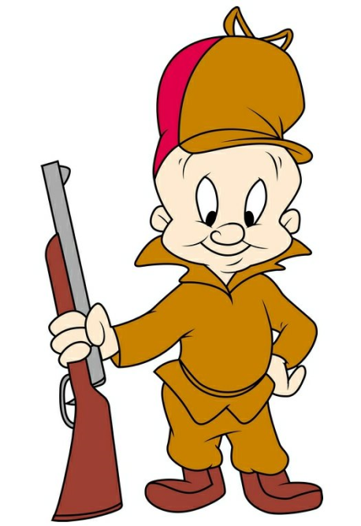
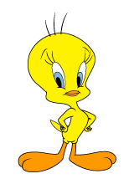
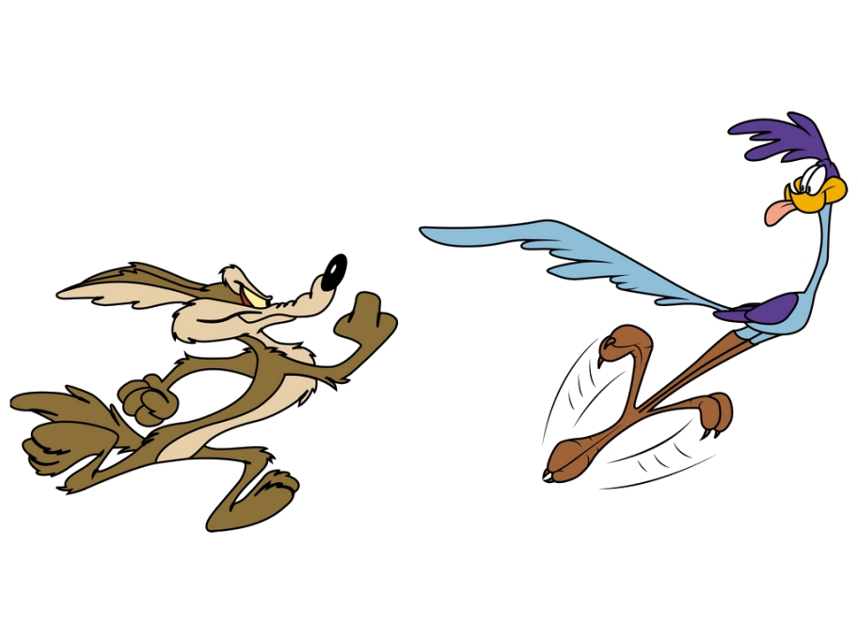
Plus-que-Parfait avec les Verbes d’Être
Jeff Walker

Slide 2
Table of Contents
Le Bureau du Professeur Love
Choisis le participe passé! 1
Choisis le participe passé! 2
L’Imparfait d’Être 1
Choisis le participe passé! 3
Choisis le participe passé! 4
L’Imparfait d’Être 2
Choisis le participe passé! 5
Word Jumble! 1
Word Jumble! 2
La Fin
Word Jumble! 3

Slide 3
Le Bureau du Professeur Love
La Formation de Plus-que-Parfait
La Liste de l’Imparfait d’Être
La Maison d’Être
La Formation des Participes Passés
Les Participes Passés

Slide 4
Formation
The Plus-que-parfait is formed using either the imperfect tense of the verb avoir or être with the past participle of another verb. In this powerpoint, you’ll use être, so, don’t forget to match the past particple with its subject.
The Plus-que-parfait is used to state an action that happened before another action already set in the past. So, it can be used to frame a story.

Slide 5
Liste de l’Imparfait d’Être
J’étais _____ (e) Nous étions _____(e)s
Tu étais _____(e) Vous étiez _____(e)(s)
Il/Elle/On était _____(e)(s) Ils/Elles étaient _____(e)s

Slide 6
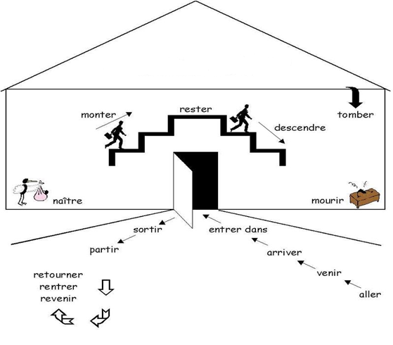
La Maison d’Être

Slide 7
Le Formation des Participes Passés
The formation of the past participle is simple if you’re using regular verbs. For verbs ending in –er, like monter, just replace the –er on the stem with –é. With regular verbs ending in –ir, like partir, replace the –ir with –i to form the past participle. Finally, verbs like descendre need the –re to be replaced with –u to form the past participle.
Irregular verbs aren’t so easy, and unfortunately there are four irregular être verbs: naître, mourir, venir, and revenir.

Slide 8
Les Participes Passés
Naître = né Mourir = mort
Monter = monté Rester = resté
Descendre = descendu Tomber = tombé
Aller = allé Venir = venu
Arriver = arrivé Entrer = entré
Sortir = sorti Partir = parti
Retourner = retourné Rentrer = rentré
Revenir = revenu

Slide 9
L’Imparfait d’Être 1
J’_____ arrivé(e) à la place.
étions étais étaient étiez
2. Elle _____ montée les escaliers.
étiez étais était étions
3. Vous _____ sorti(e)(s) chaque vendredi.
étions étaient étiez était

Slide 10
L’Imparfait d’Être 2
4. Tu _____ arrivé(e) à la place.
étiez étais était étions
5. Nous _____ monté(e)s les escaliers.
étaient étais étiez étions
6. Ils _____ sortis chaque vendredi.
étais étaient étiez était

Slide 11
Word Jumble! 1
Choisis les cinq verbes d’être!
Manger
Descendre
Jeter
Sauter
Aller
Dormir
Faire
Rire
Venir
Naître
Rester
Courir
Lever
Brosser

Slide 12
Word Jumble! 2
Choisis les cinq verbes d’être!
Allumer
Arriver
Mourir
Rentrer
Porter
Nager
Chanter
Amener
Dîner
Montrer
Laver
Partir
Avoir
Revenir

Slide 13
Word Jumble! 3
Choisis les cinq verbes d’être!
Oublier
Danser
Parler
Retourner
Chercher
Tomber
Finir
Trouver
Avancer
Monter
Entrer
Garder
Sortir
Vendre

Slide 14
Choisis le Participe Passé! 1
1. Le participe passé de monter est:
monté montez monte montent
2. Le participe passé de aller est:
allons aille allé allaient
3. Le participe passé de rester est:
reste restent restaient resté

Slide 15
Choisis le Participe Passé! 2
4. Le participe passé de tomber est:
tombez tombé tombe tombais
5. Le participe passé de arriver est:
arrivons arrivaient arrivé arrivont
6. Le participe passé de entrer est:
entriez entraient entrent entré

Slide 16
Choisis le Participe Passé! 3
7. Le participe passé de retourner est:
retourné retournez retournons retournais
8. Le participe passé de rentrer est:
rentre rentré rentraient rentront
C’est tout pour les participes passés des verbes réguliers en -er!

Slide 17
Choisis le Participe Passé! 4
1. Le participe passé de sortir est:
sort sortez sorti sortit
2. Le participe passé de partir est:
parti partis partent partaient
Le participe passé de descendre est:
descende descendu descendait descendons
C’est tout pour les participes passés des verbes réguliers en –ir et –re.

Slide 18
Choisis le Participe Passé! 5
Le participe passé de naître est:
naisson nis né naitais
Le participe passé de mourir est:
meurt mort morts mouri
Le participe passé de venir est:
venu veni venirons veniriez
Le participe passé de revenir est:
reviennais revenu revenne reveni
C’est tout pour les participes passés des verbes irréguliers!

Slide 19
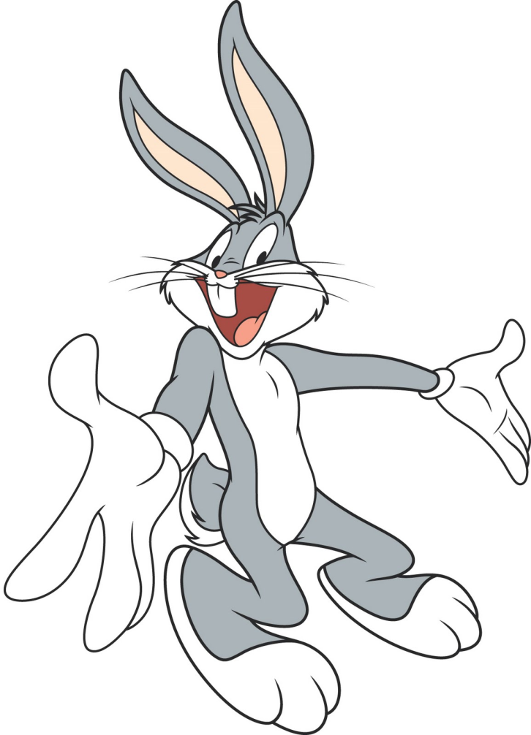
C’est juste!

Slide 20
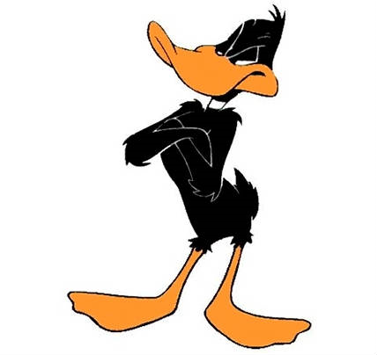
C’est faux…essaie encore une fois!

Slide 21
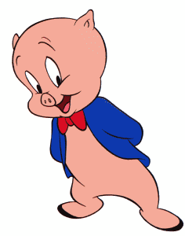
C’est tout, les amis!

